Slide 1



系统架构图
页面布局
跨平台支持
图像处理与预览
内容管理与编辑
通信协议
复杂数据状态管理
主题切换
数据交互与API请求
HTTP/HTTPS
表现层
WebSocket
TypeScript
CSS
HTML
Vue Router
Axios
Pinia
gRPC
Vue.js
Node.js
Element Plus
ECharts
MarkdownIt
数据协议
前端交互层
业务逻辑层
数据访问层
实体层
JSON
Web API 服务
异步处理与消息队列
数据库操作
日志与监控
XML
权限管理与用户角色控制
缓存服务
文件上传与对象存储服务
Protocol Buffers
应用层
Spring Boot
Spring Security
MyBatis-Plus
Lombok
Swagger
安全协议
SSL/TLS
Spring MVC
Spring AOP
Java
MapStruct
Log4j
Druid
JWT
数据处理
文档格式化
上下文管理
算法服务API接口
CORS
文本生成
模型服务
深度学习
神经网络
文件传输协议
算法层
FTP
Python
PyTorch
FlagEmbedding
FAISS
DeepSpeed
Scikit-learn
SFTP
Flask
Pandas
Transformers
NumPy
LangChain
Pdf2docx
数据存储
关系型数据库
MySQL
计算资源
CPU
操作系统
Windows
支撑层
缓存数据库
Redis
文件数据库
系统文件
GPU
Linux

Slide 2
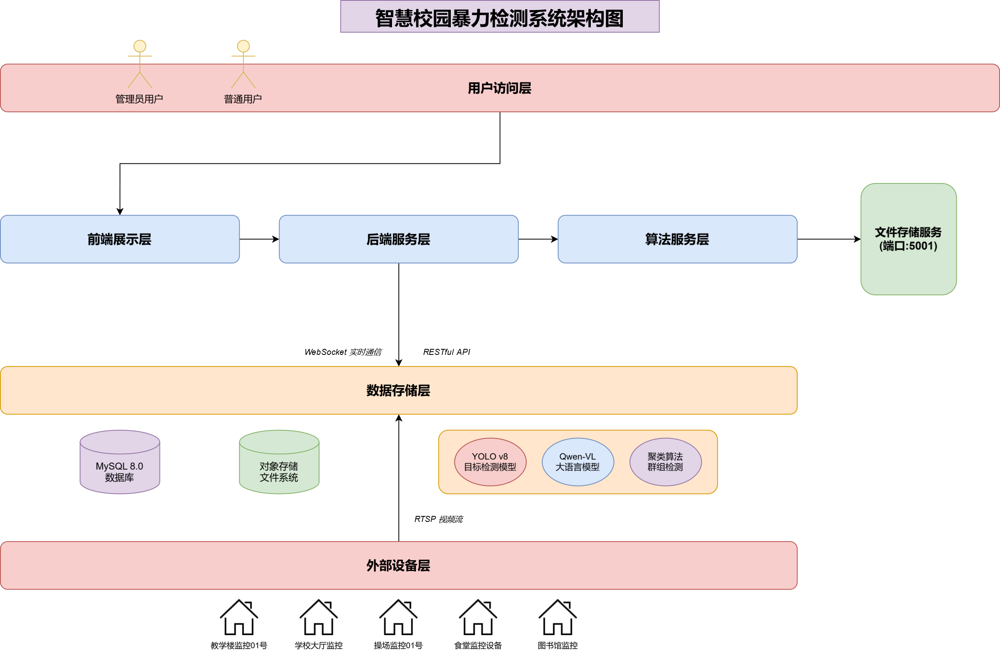
架构流程图

Slide 3
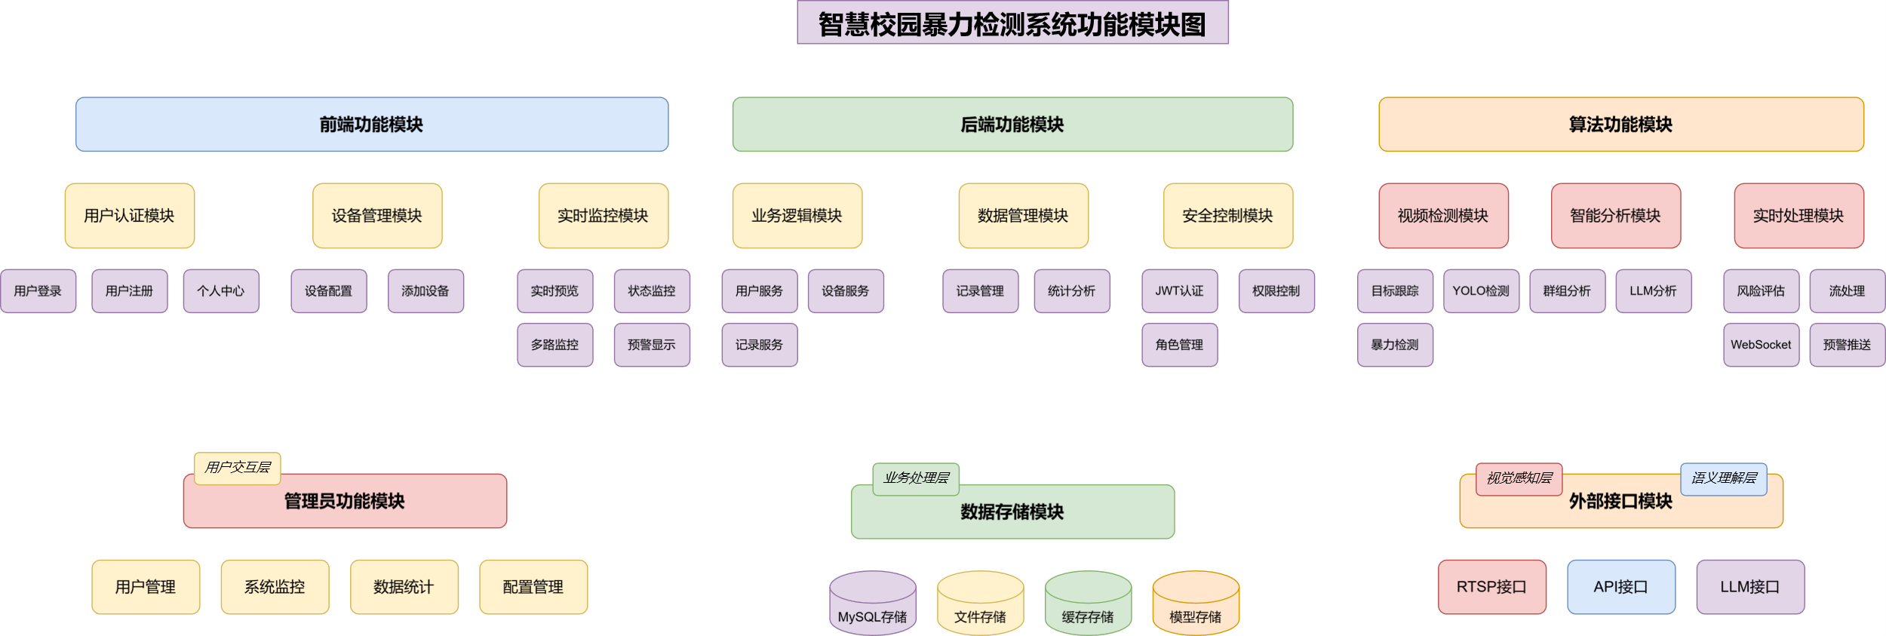
功能模块图

Slide 4
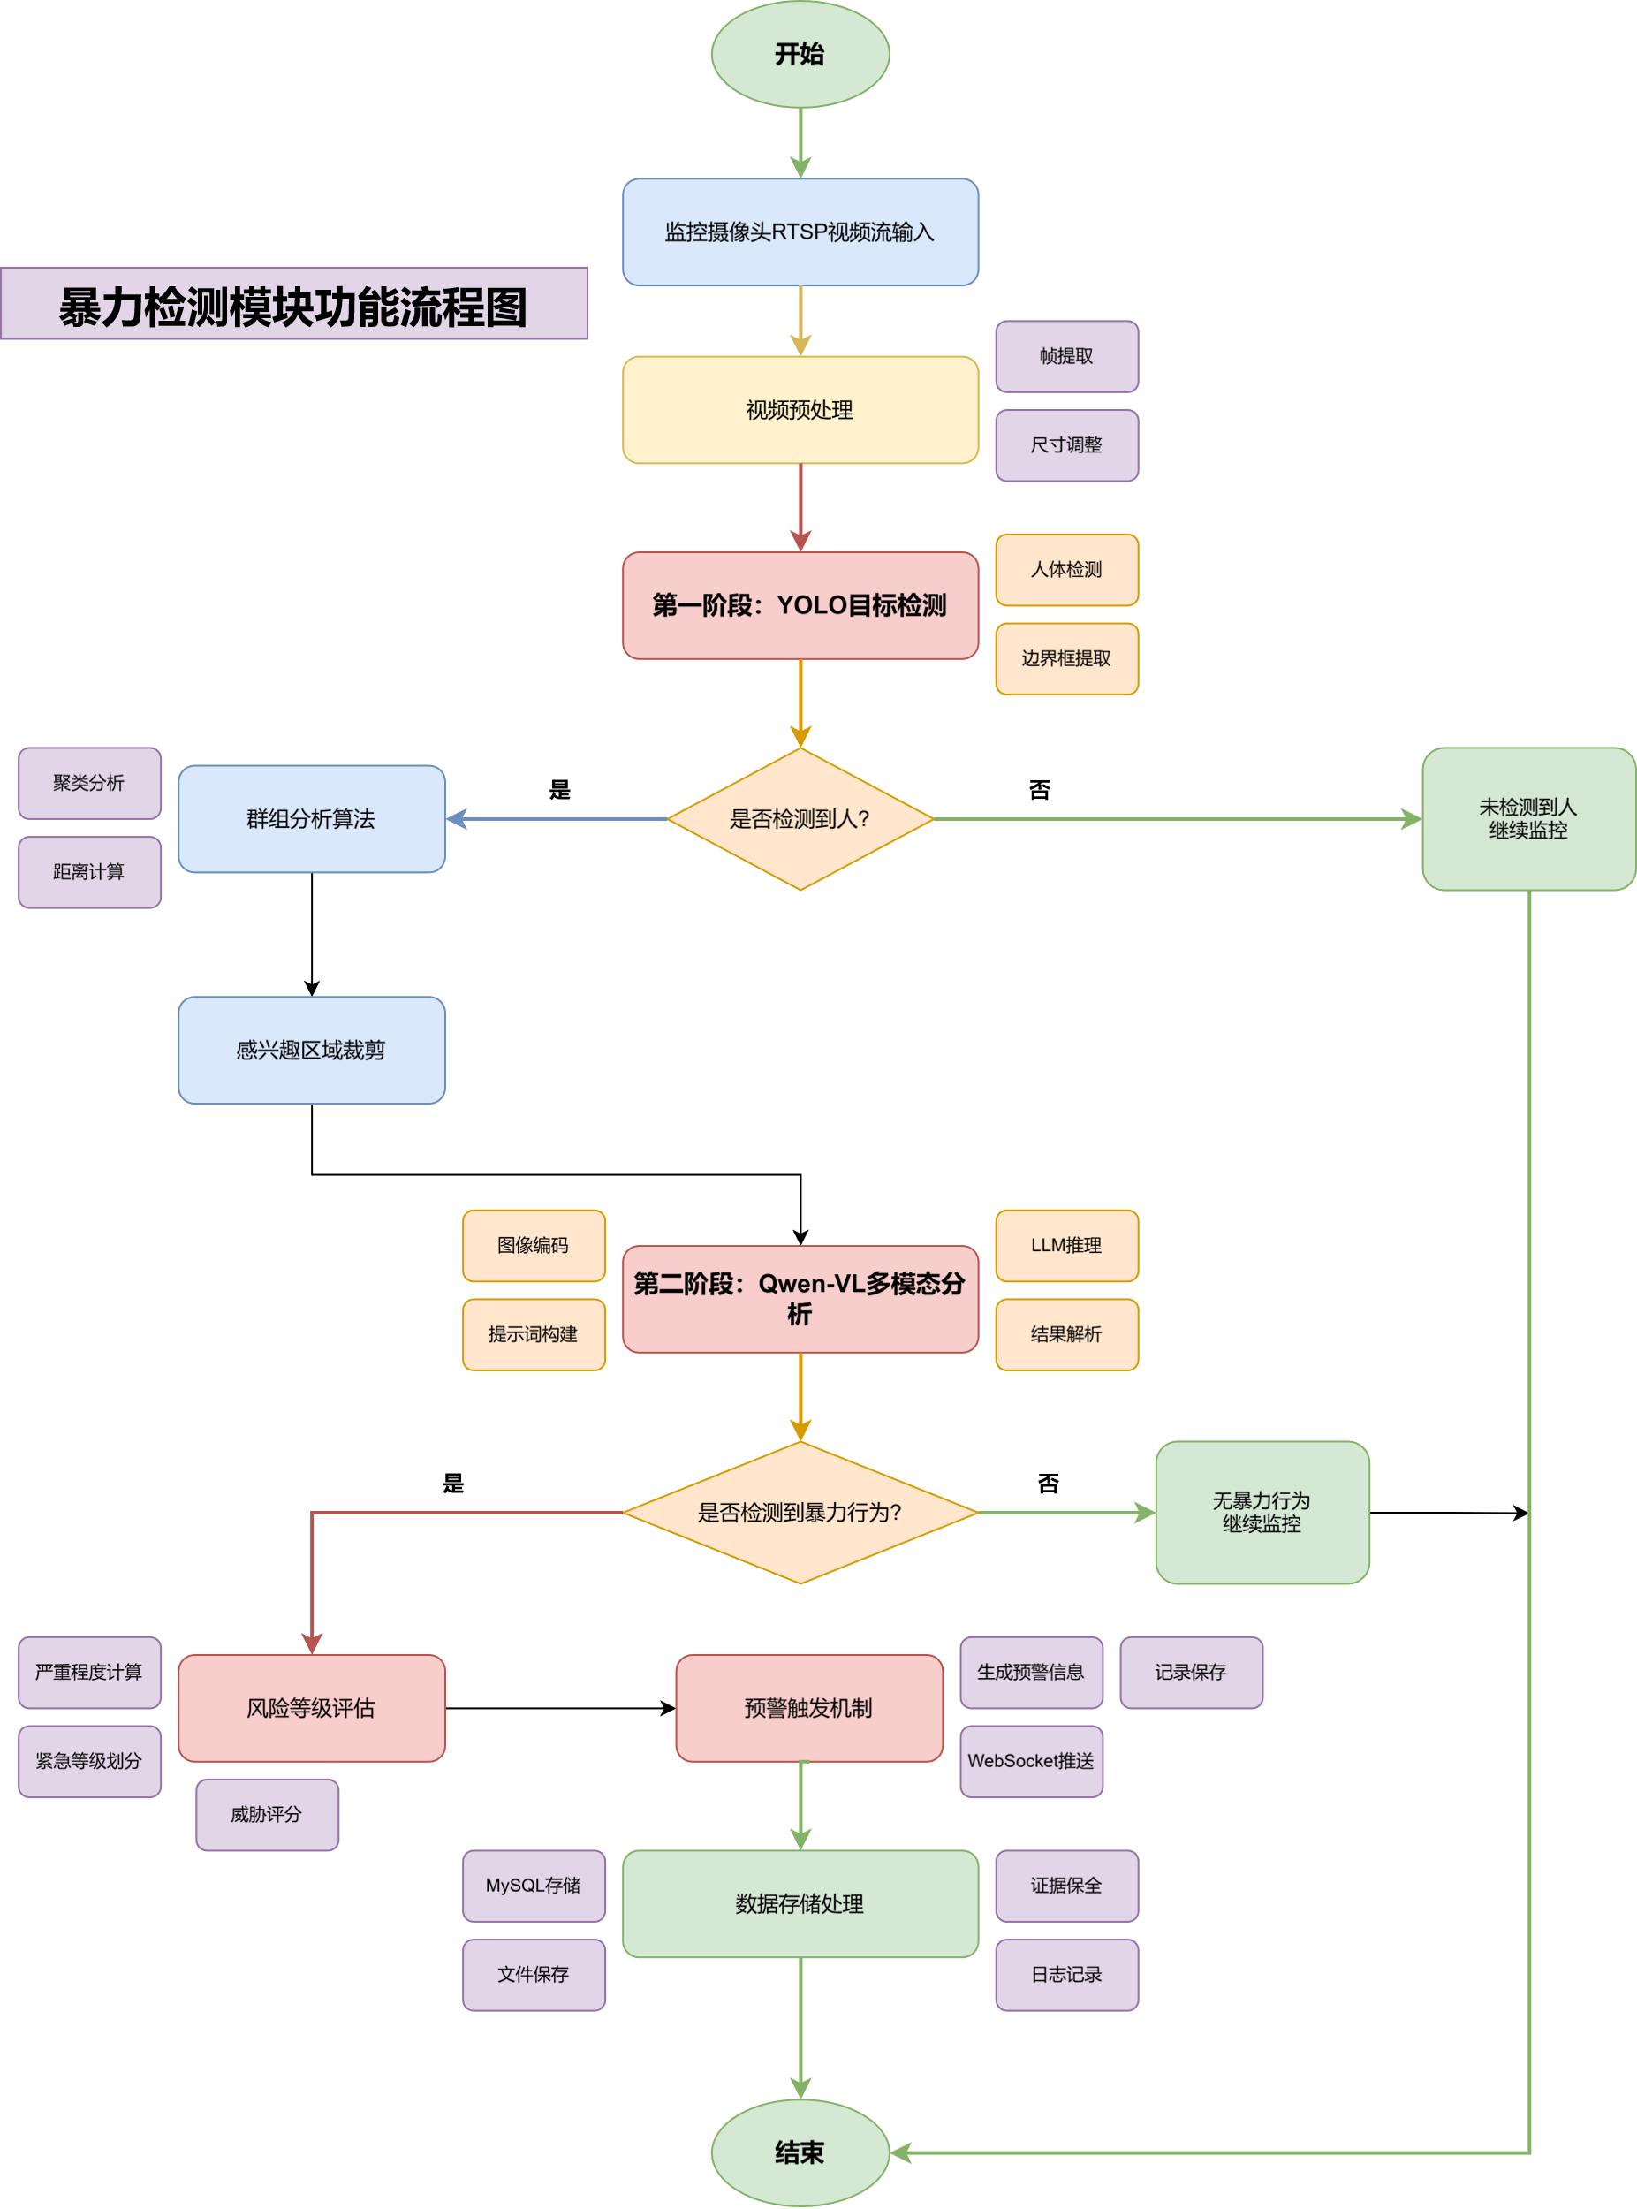
暴力行为检测模块
流程图

